Slide 1



ЗВІТ КООРДИНАЦІЙНОЇ РАДИ з питань ВПО при виконавчому комітеті Рівненської міської ради за 2024 рік
Рівне 2025

Slide 2
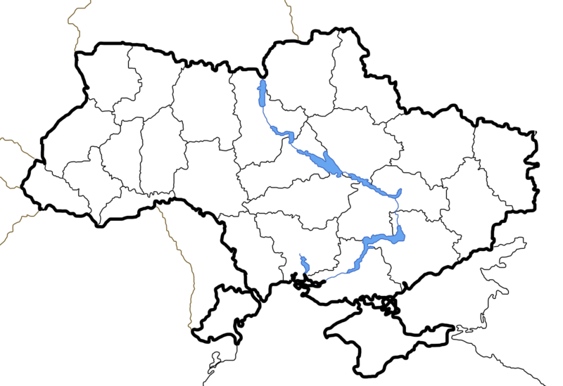


ЗВІТ КООРДИНАЦІЙНОЇ РАДИ З ПИТАНЬ ВПО ПРИ ВИКОНАВЧОМУ
КОМІТЕТІ РІВНЕНСЬКОЇ МІСЬКОЇ РАДИ ЗА 2024 РІК
Кількість ВПО, що постійно перебувають на території рівненської міської ОТГ
17890

Slide 3
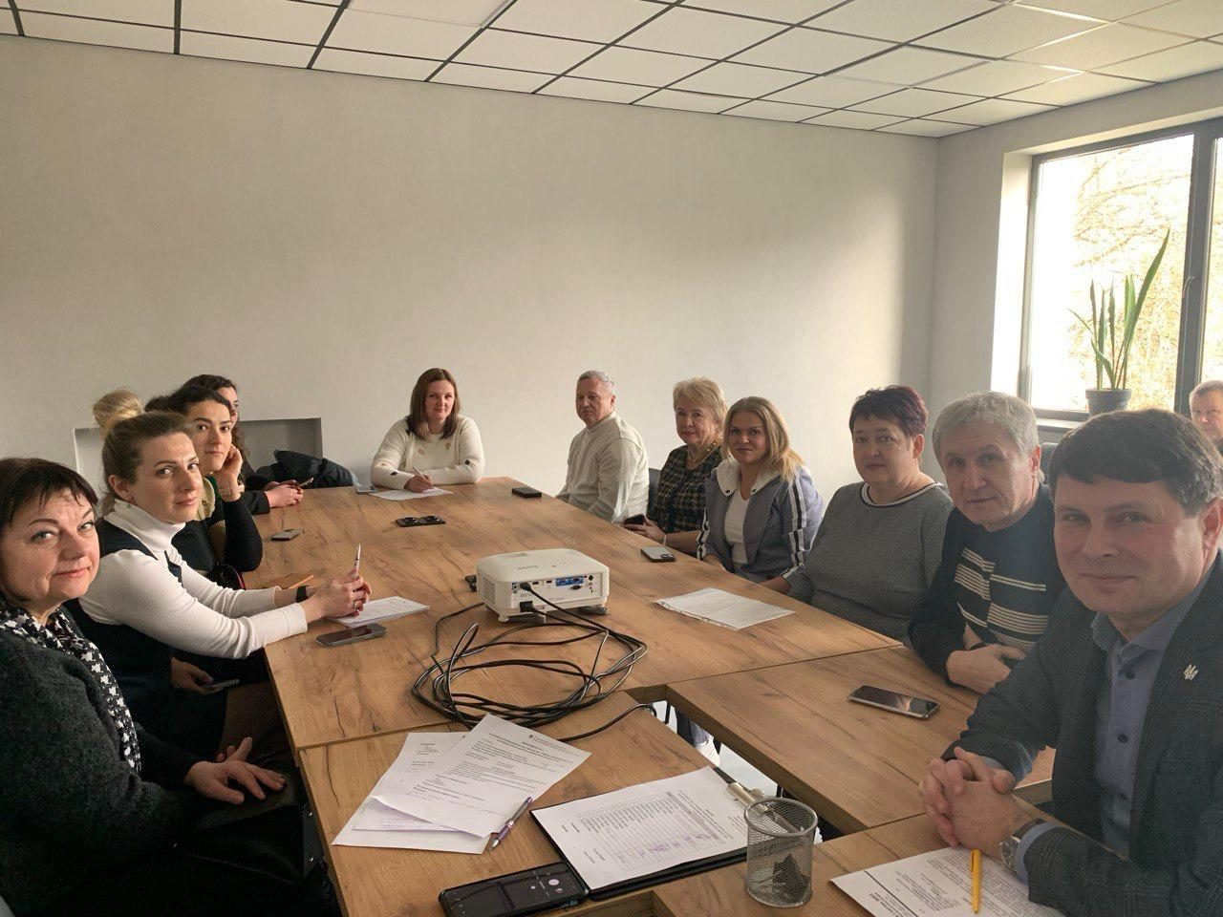
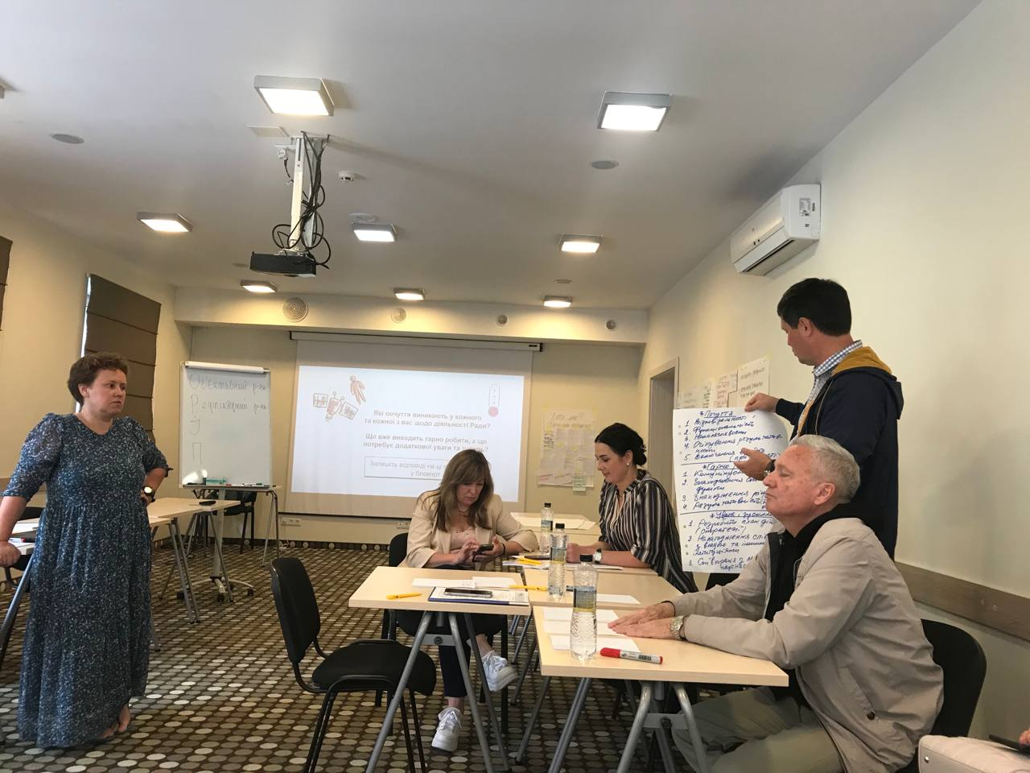
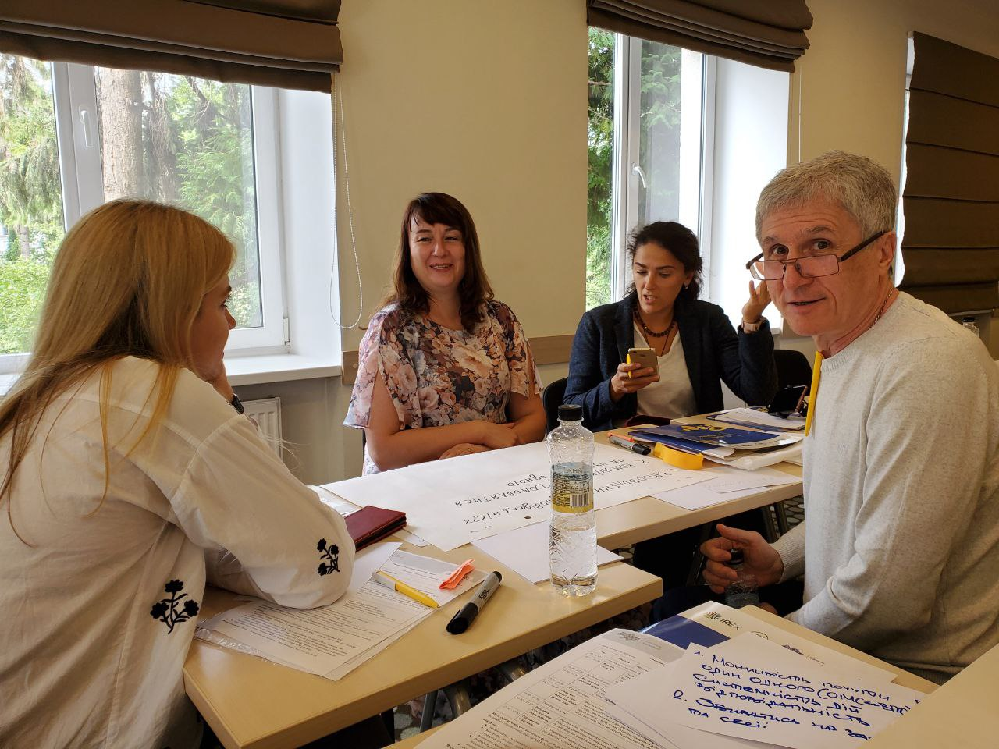
ЗВІТ КООРДИНАЦІЙНОЇ РАДИ З ПИТАНЬ ВПО ПРИ ВИКОНАВЧОМУ
КОМІТЕТІ РІВНЕНСЬКОЇ МІСЬКОЇ РАДИ ЗА 2024 РІК
Координаційна рада з питань ВПО є консультативно-дорадчим органом, основними завданнями якої є налагодження співпраці з Рівненською міською радою та її виконавчим комітетом, розробка пропозицій, рекомендацій щодо вирішення проблемних питань та залучення ВПО до їх розв’язання.
👉🏻 Рішення № 77 від 15.08.2023 р. «Про створення Координаційної ради з питань внутрішньо переміщених осіб при виконавчому комітеті Рівненської міської ради.»
Розроблено:
Стратегічний та Операційний плани;
Міську цільову програму інтеграції ВПО у Рівненську МТГ
Проведено:
7 засідань Координаційної ради;
5 засідань робочих груп;
1 горяча лінія: питання - відповіді (спільно з «7Днів»);
5 адвокаційних заходів зі створення міської цільової програми інтеграції ВПО у Рівненську МТГ;
Моніторингові візити до ВПО, які проживають в МТП м. Рівного;
Успішні історії інтеграції ВПО у громаду м. Рівне;
Ярмарок можливостей

Slide 4
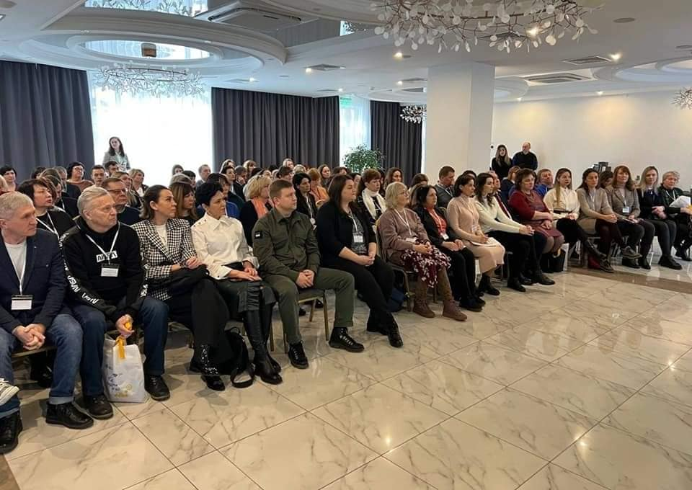
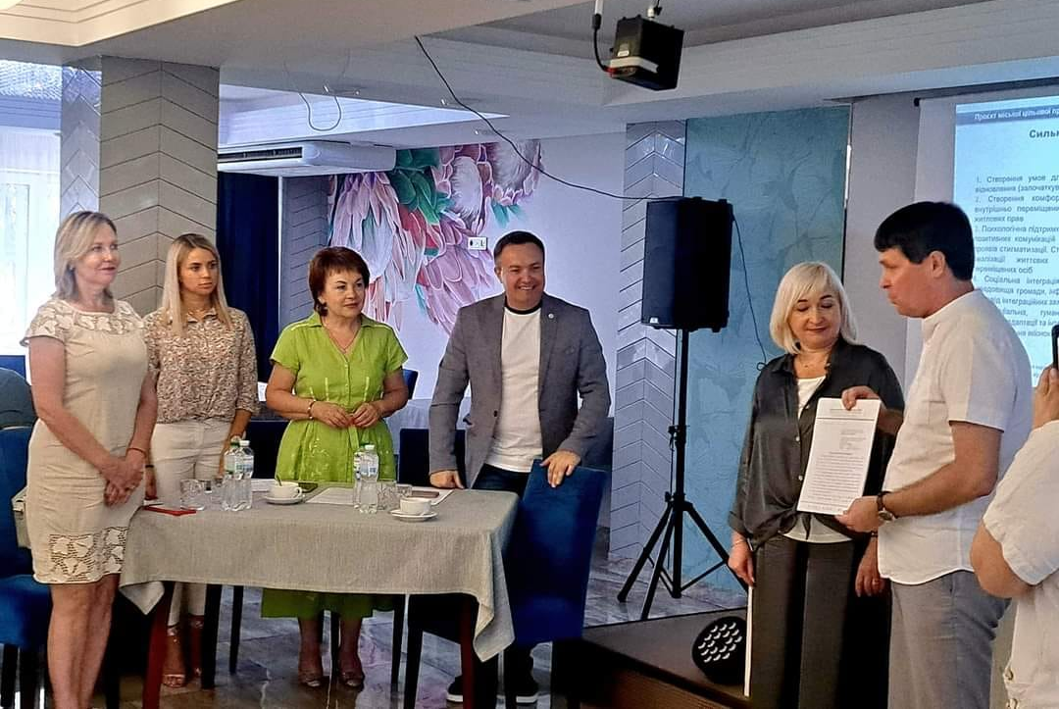
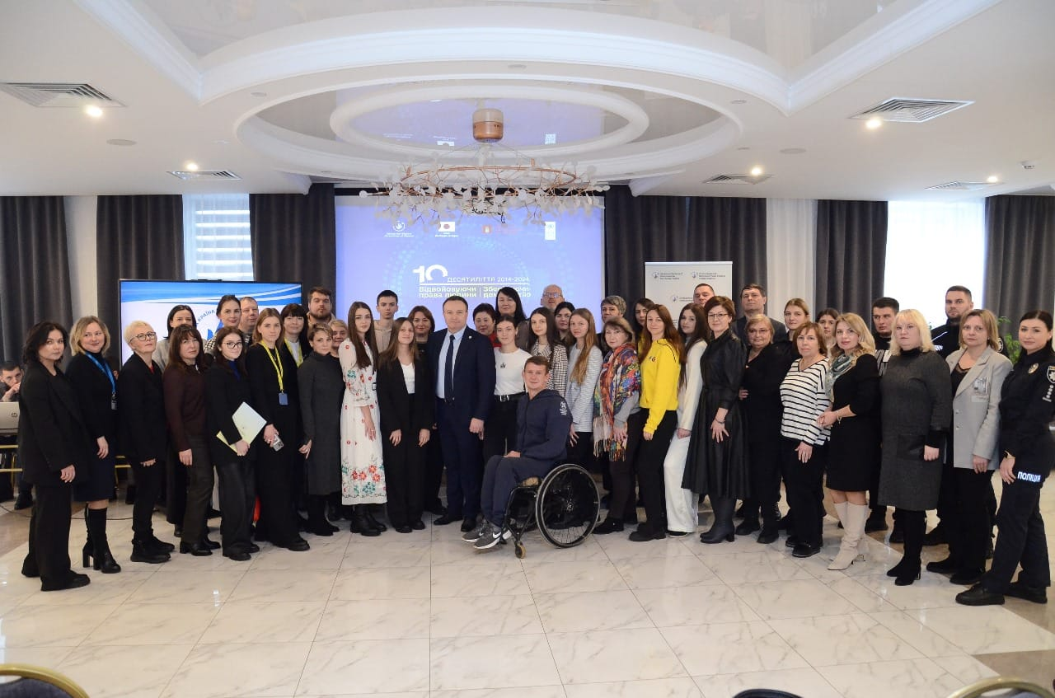
ЗВІТ КООРДИНАЦІЙНОЇ РАДИ З ПИТАНЬ ВПО ПРИ ВИКОНАВЧОМУ
КОМІТЕТІ РІВНЕНСЬКОЇ МІСЬКОЇ РАДИ ЗА 2024 РІК
ЧЛЕНИ КООРДИНАЦІЙНОЇ РАДИ ПРЕДСТАВЛЯЛИ ІНТЕРЕСИ «НОВИХ РІВНЯН» В ЗАХОДАХ:
І-й Всеукраїнський Форум Рад ВПО
Західноукраїнський Форум Рад ВПО
Всеукраїнський Форум ментального здоров’я «Стійкість людини – стійкість системи»
Заходи Представництва Омбудсмена у Рівненській області
Форум до Міжнародного дня біженців
Локальний форум «Інтеграція та розвиток ВПО в Рівненській міській ТГ»
Локальний форум спільнот «Соціальна згуртованість: всі різні, всі цінні»
Захід до 10-тої річниці Дня кримського спротиву російській окупації
Круглий стіл «Перешкоди економічної спроможності ВПО на шляху інтеграції в громади»

Slide 5









ЗВІТ КООРДИНАЦІЙНОЇ РАДИ З ПИТАНЬ ВПО ПРИ ВИКОНАВЧОМУ
КОМІТЕТІ РІВНЕНСЬКОЇ МІСЬКОЇ РАДИ ЗА 2024 РІК
НАШІ ПАРТНЕРИ:
Представництво Уповноваженого ВРУ з прав людини в Рівненській області
Координаційний центр підтримки ВПО «Луганщина Моя»
Центр підтримки переселенців «ЯМаріуполь»
ГО «Всеукраїнське об’єднання переселенців»
ГО «Експертний центр з прав людини»
ГО «Україна – моя сім’я»
FutUkraine Centre
ГО «КримСОС»
БО «БФ «SSS»
IREX

Slide 6
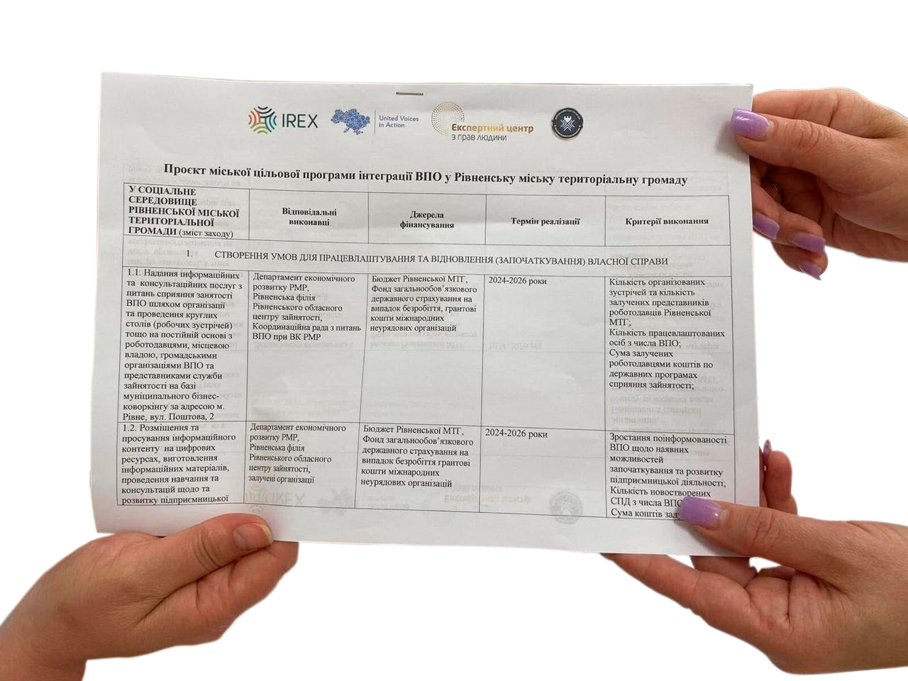
ЗВІТ КООРДИНАЦІЙНОЇ РАДИ З ПИТАНЬ ВПО ПРИ ВИКОНАВЧОМУ
КОМІТЕТІ РІВНЕНСЬКОЇ МІСЬКОЇ РАДИ ЗА 2024 РІК
«ПРОЄКТ МІСЬКОЇ ЦІЛЬОВОЇ ПРОГРАМИ ІНТЕГРАЦІЇ ВПО У РІВНЕНСЬКУ МІСЬКУ ТЕРИТОРІАЛЬНУ ГРОМАДУ»
РЕЗУЛЬТАТ
Результатом діяльності Координаційної ради ВПО впродовж квітня – червня 2024 року став «Проєкт міської цільової програми інтеграції ВПО у Рівненську міську територіальну громаду», що є одним із заходів виконання операційного плану Стратегії Координаційної ради ВПО, затвердженої виконавчим комітетом Рівненської міської ради.

Slide 7
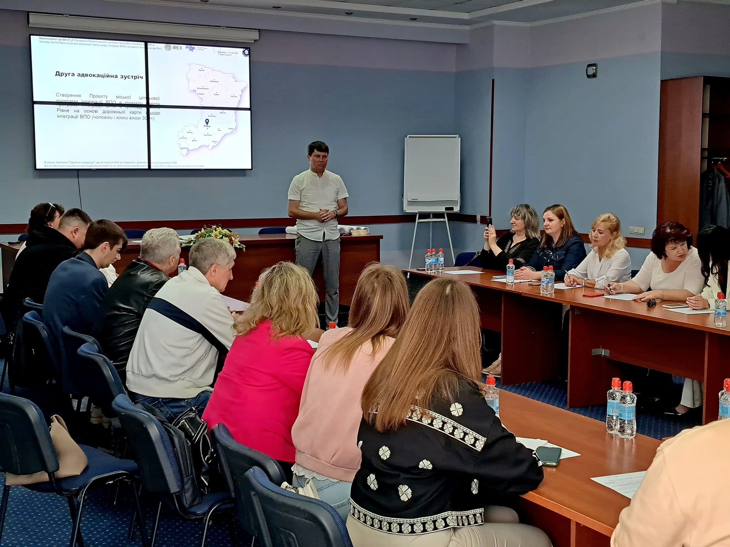
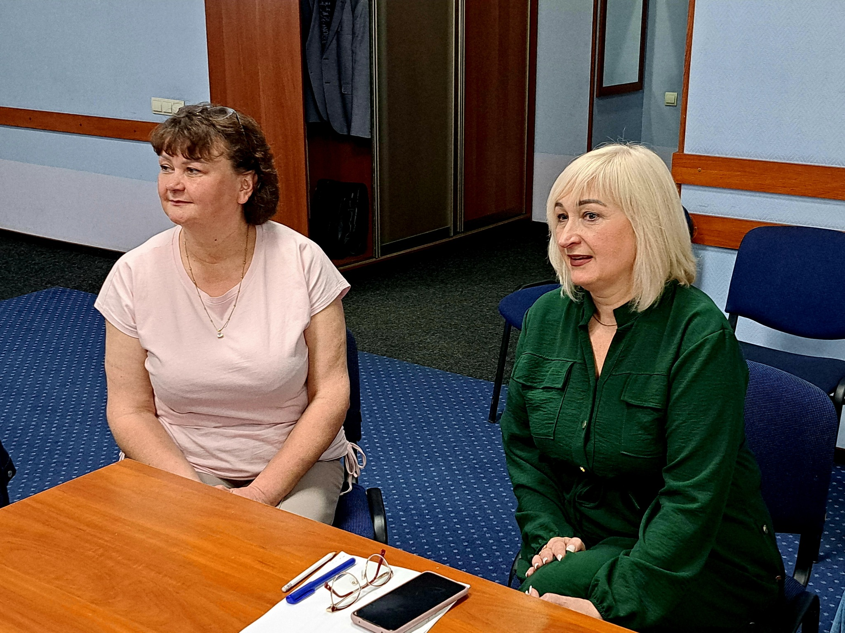
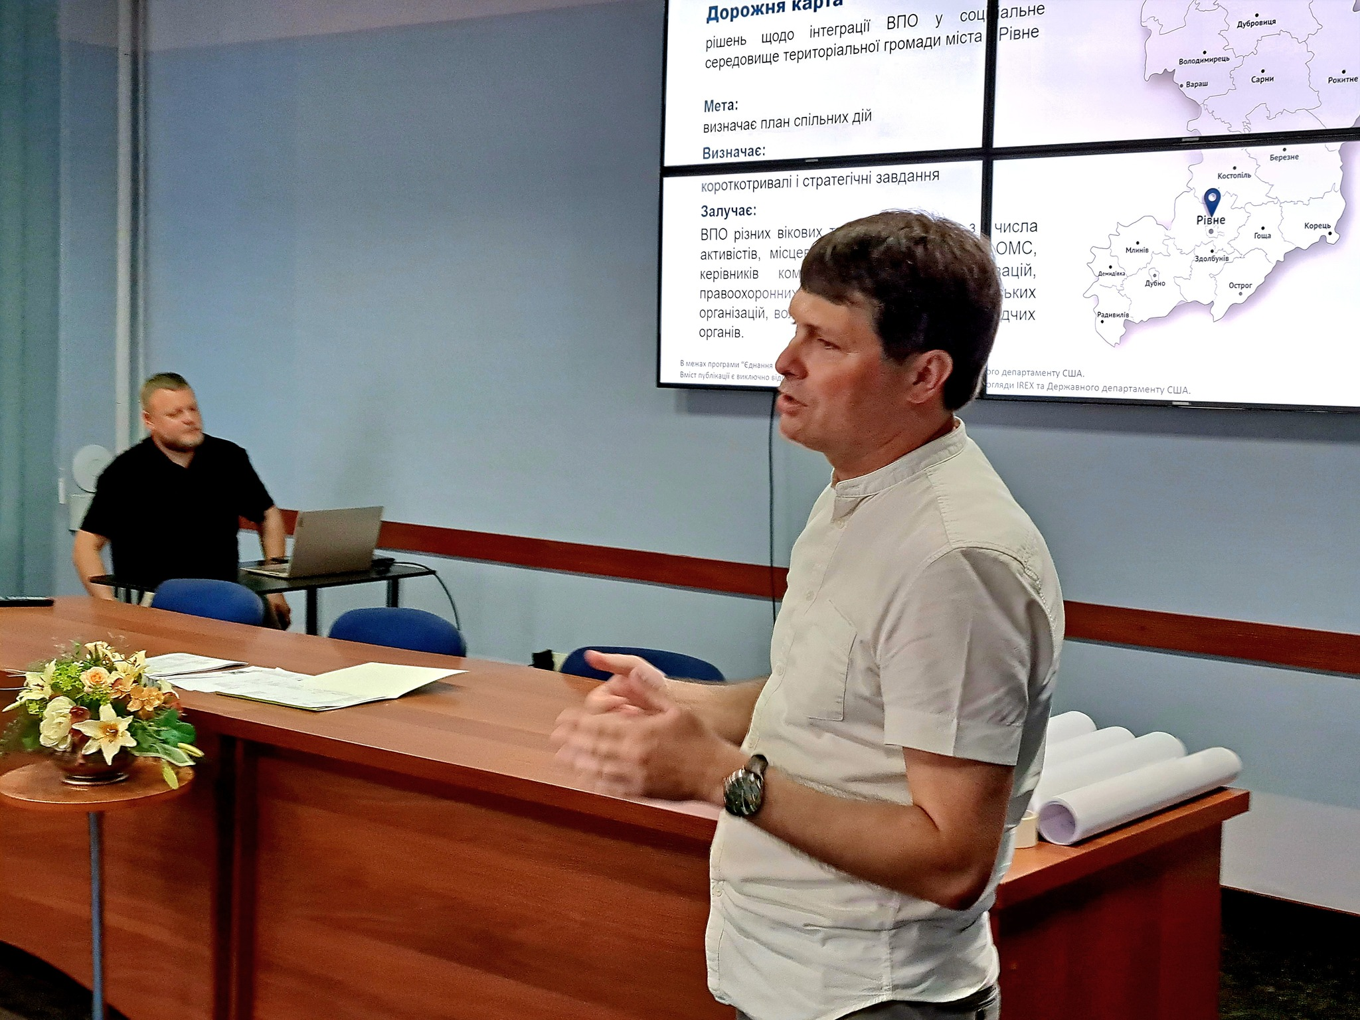
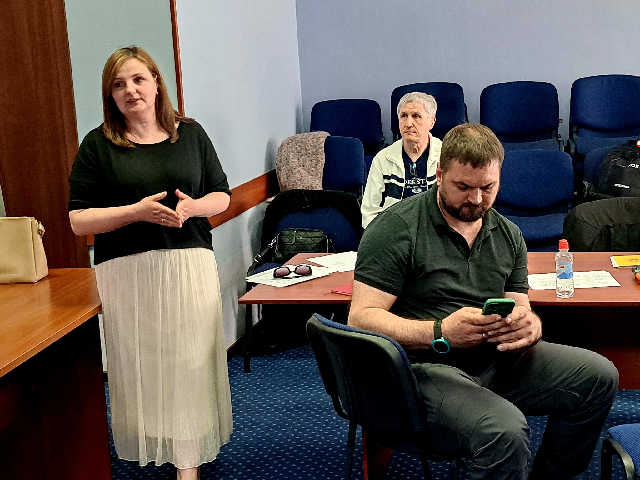
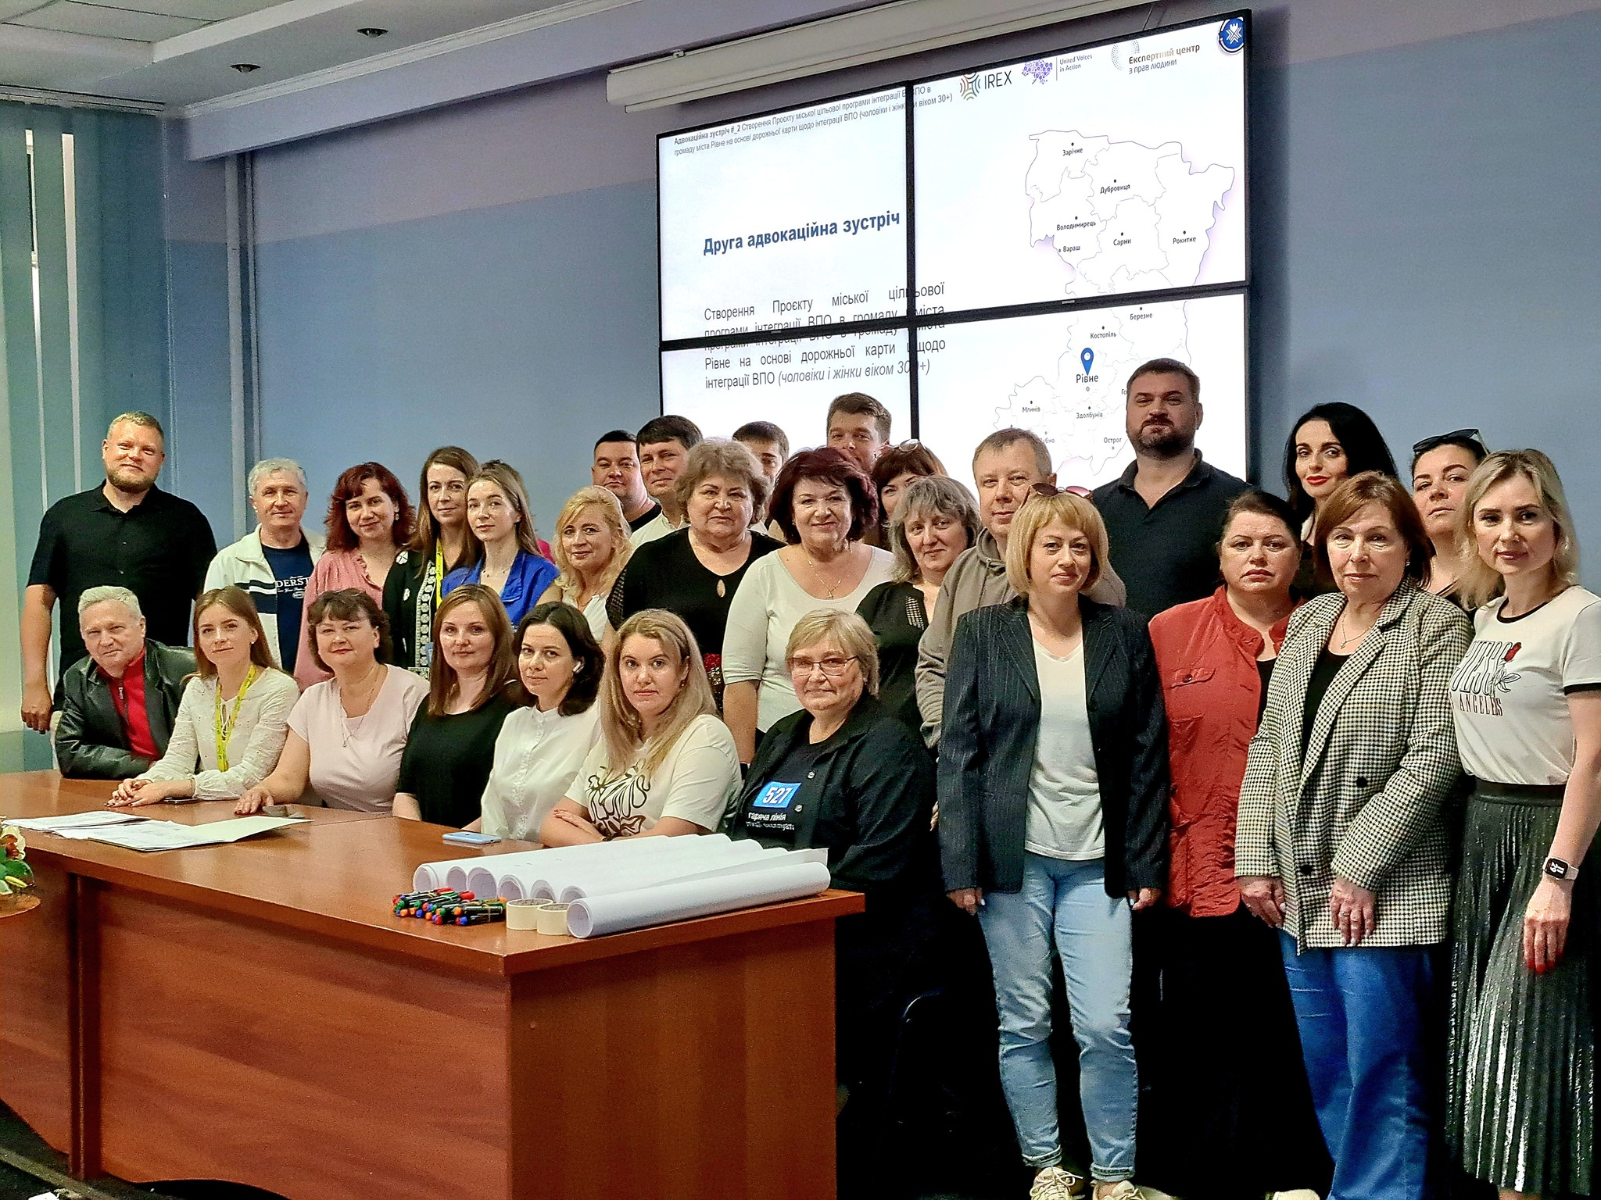
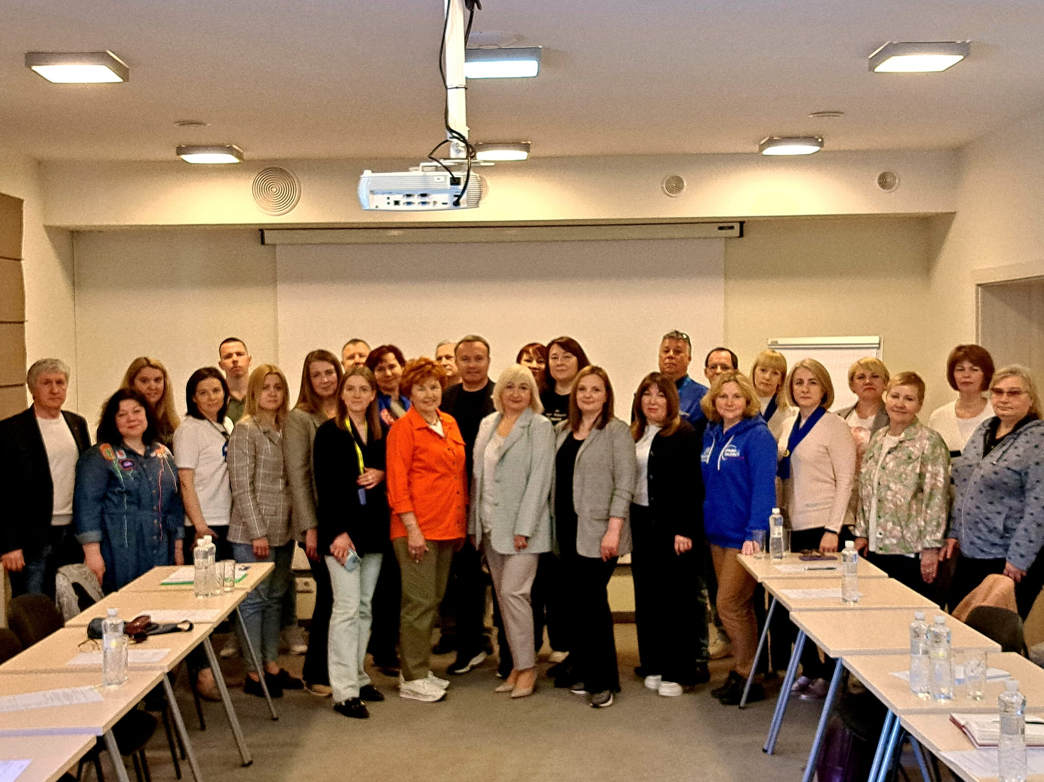
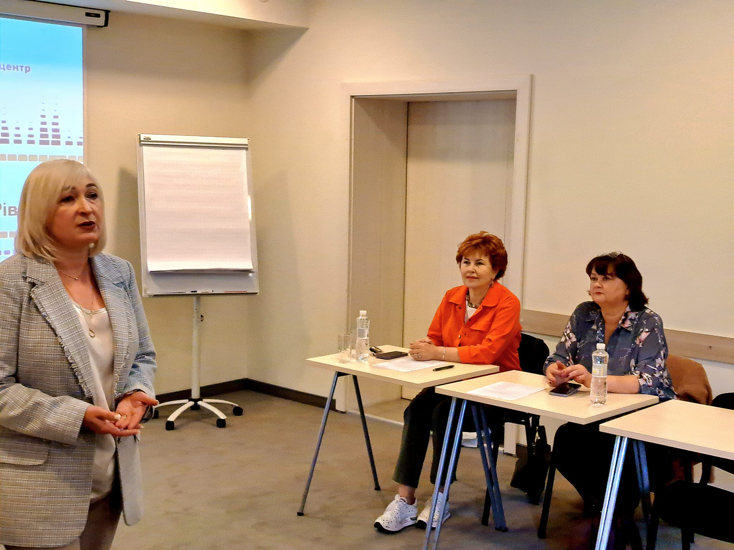
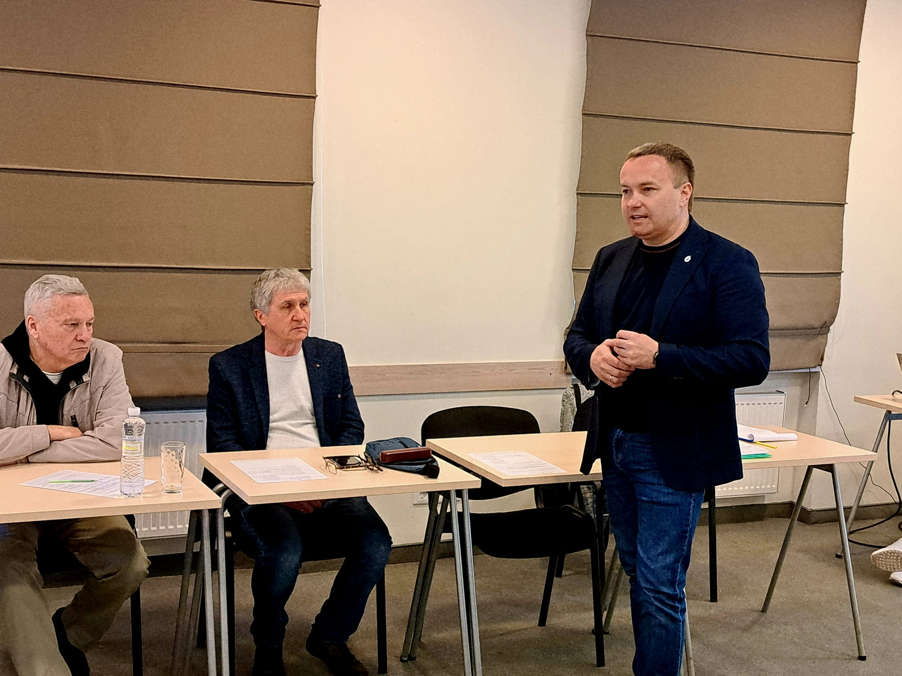
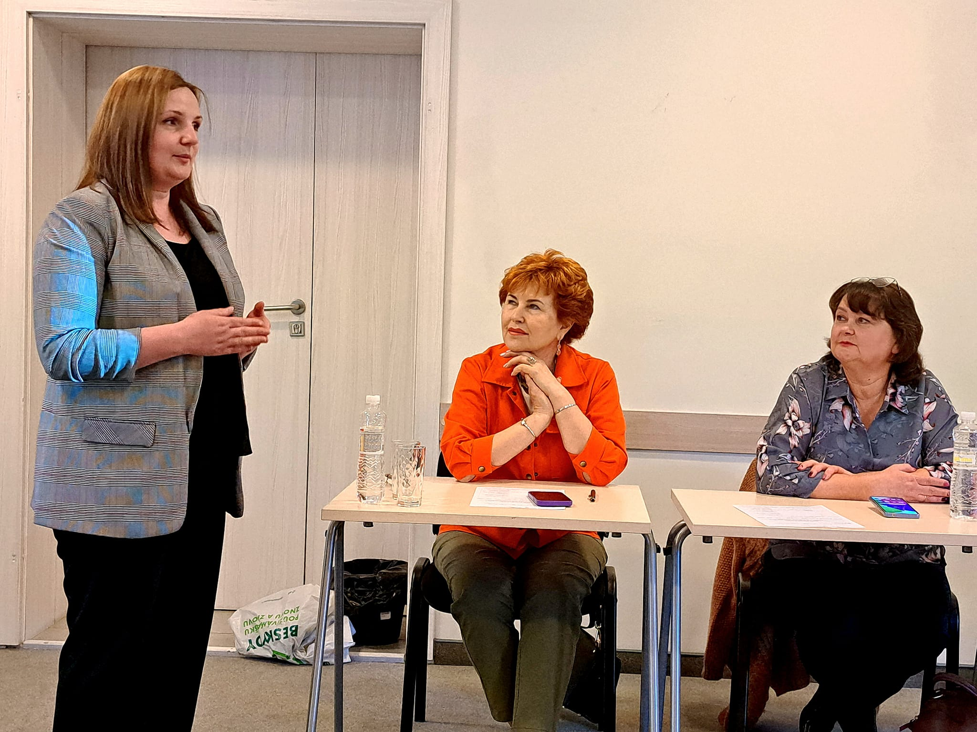
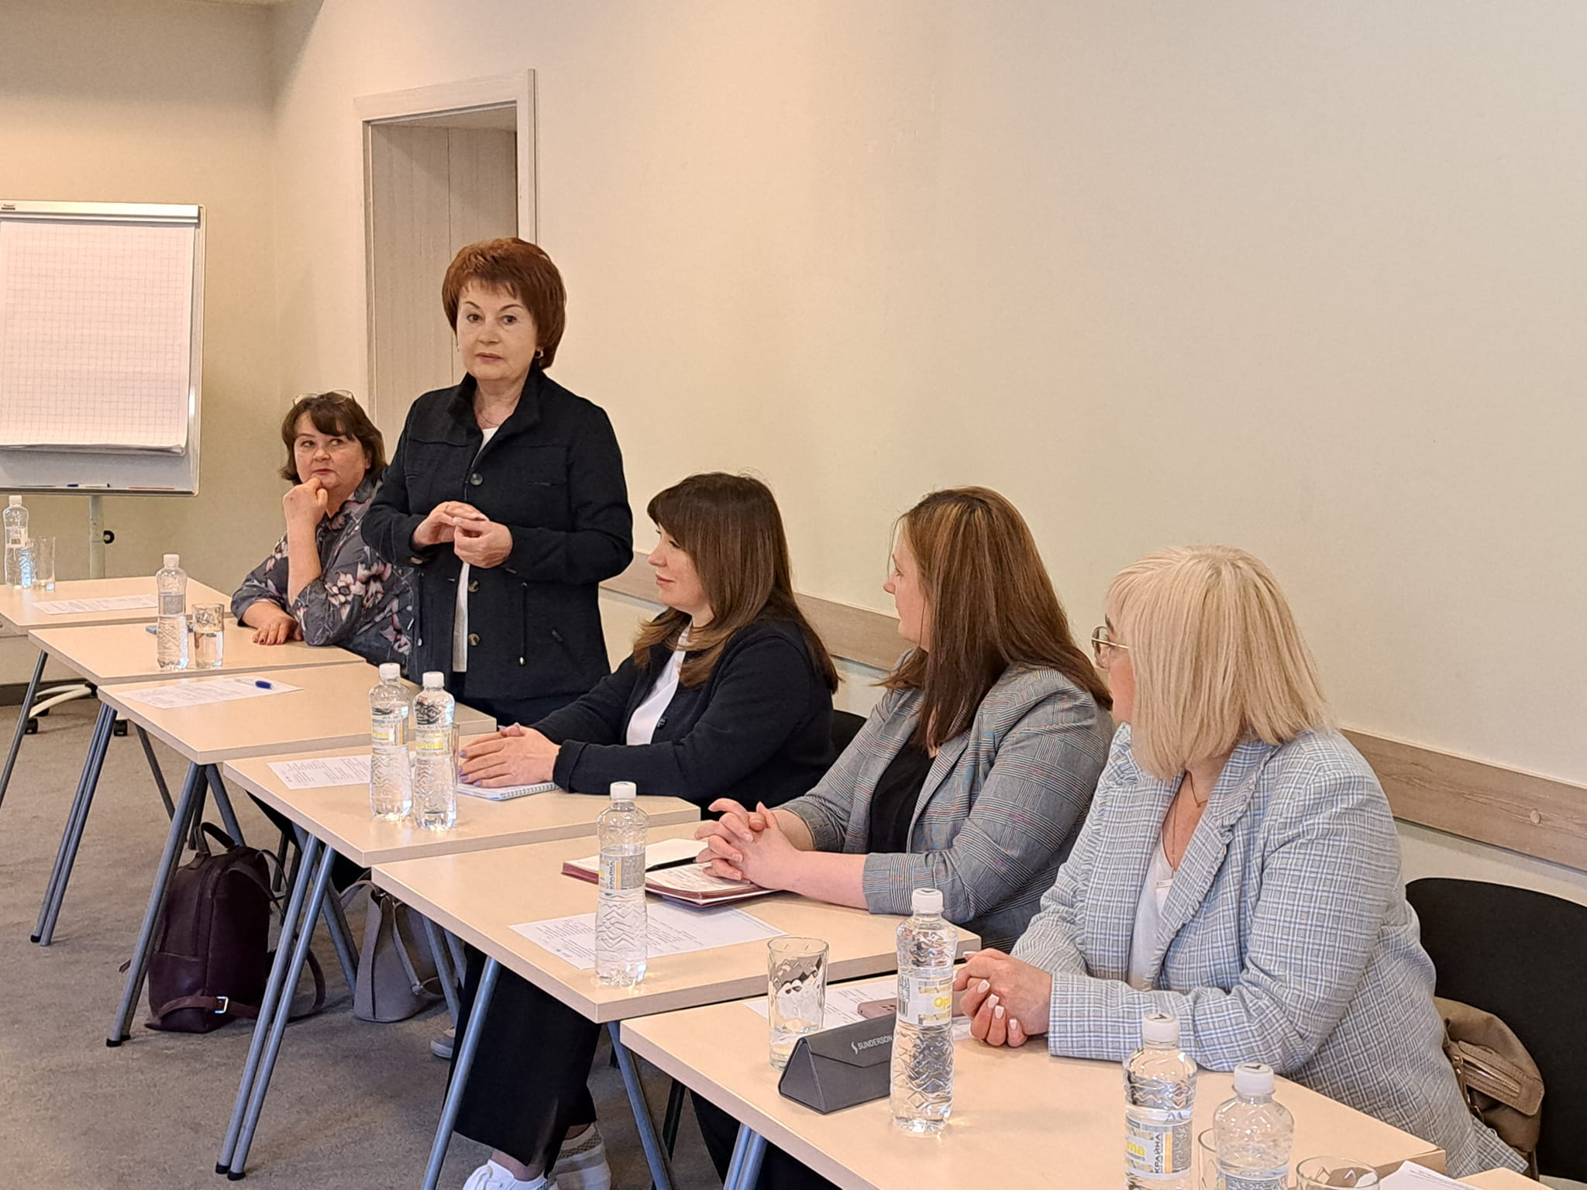
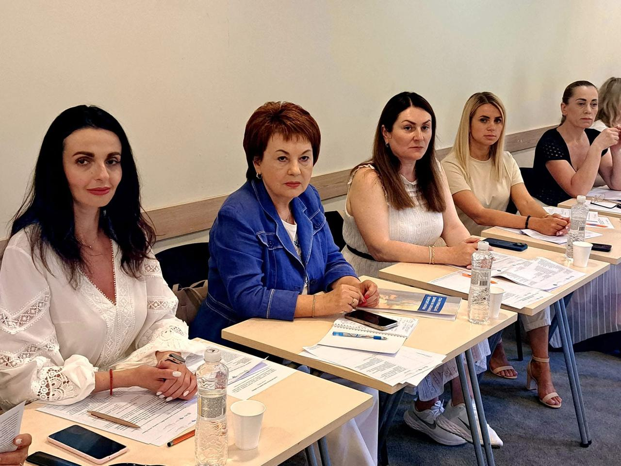
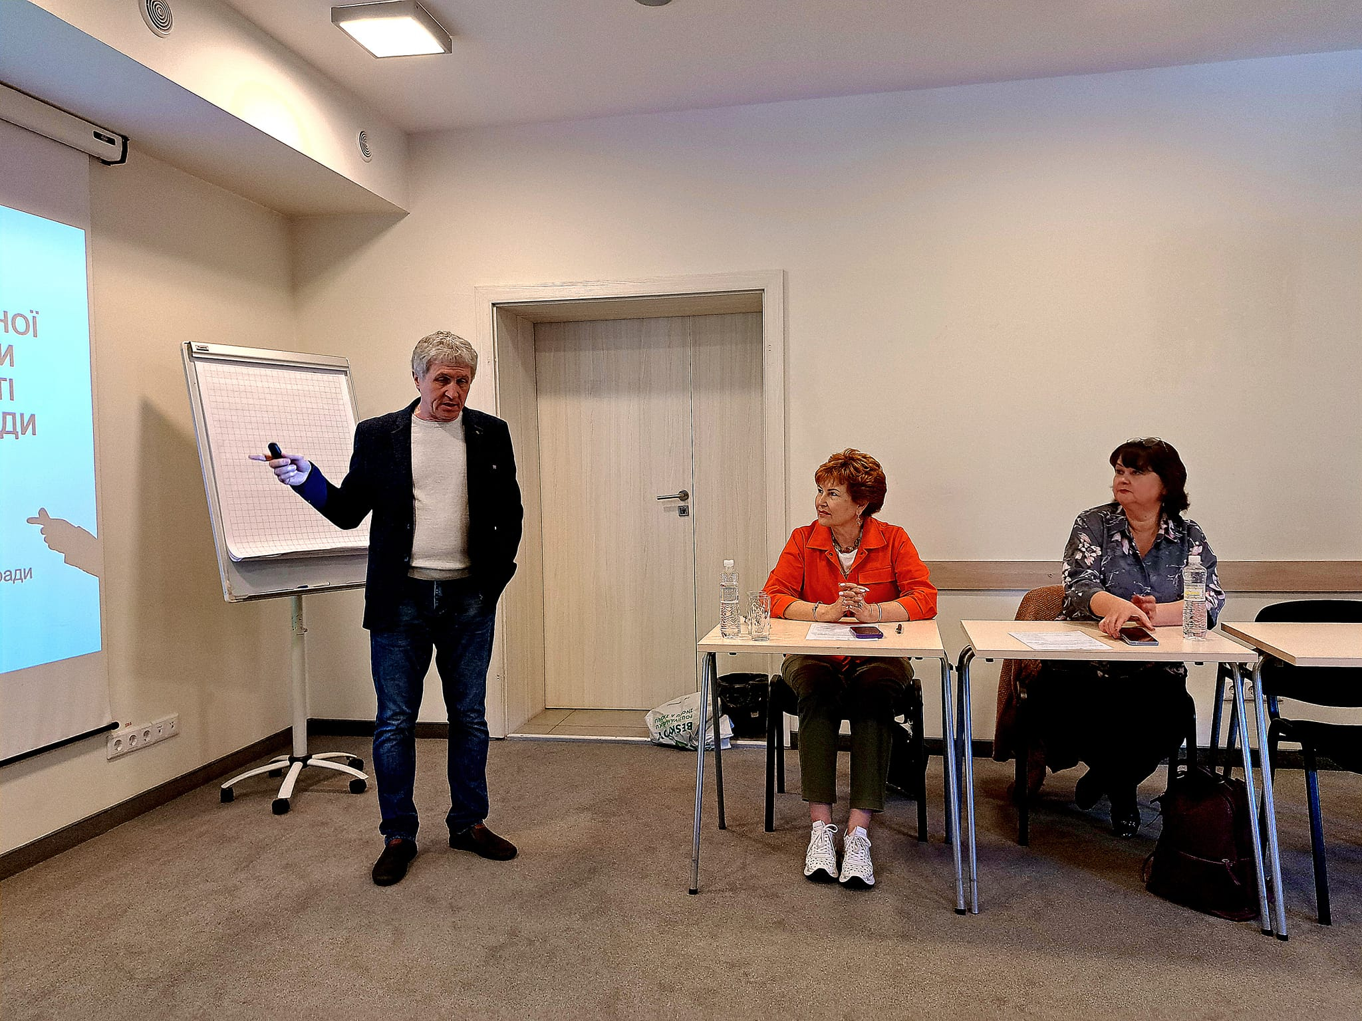
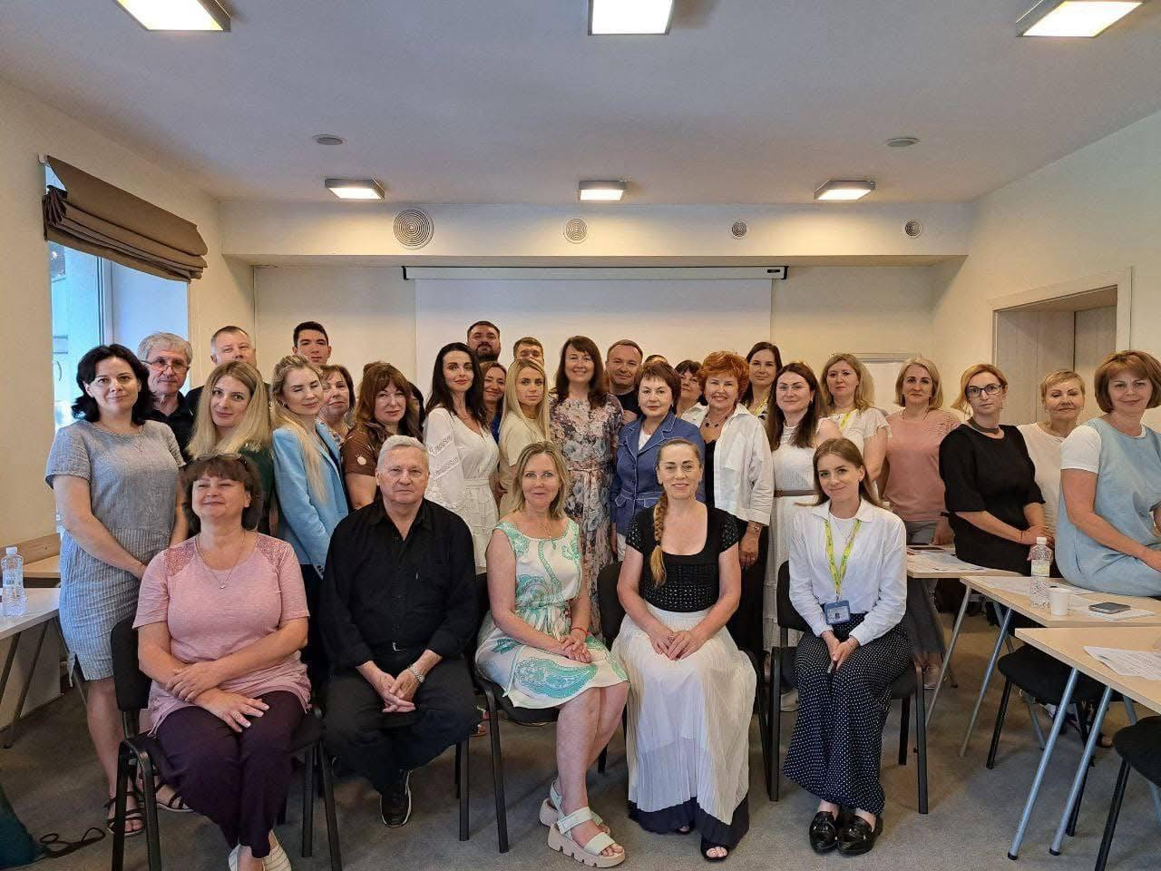

ЗВІТ КООРДИНАЦІЙНОЇ РАДИ З ПИТАНЬ ВПО ПРИ ВИКОНАВЧОМУ
КОМІТЕТІ РІВНЕНСЬКОЇ МІСЬКОЇ РАДИ ЗА 2024 РІК
ЯК ЦЕ ВІДБУВАЛОСЯ
СТРАТЕГІЧНА СЕСІЯ # 1
Виявлення потреб ВПО, аналіз можливостей приймаючої громади.
СТРАТЕГІЧНА СЕСІЯ # 2
Розробка «Проєкту міської цільової програми інтеграції ВПО у Рівненську міську територіальну громаду».

Slide 8
ЗВІТ КООРДИНАЦІЙНОЇ РАДИ З ПИТАНЬ ВПО ПРИ ВИКОНАВЧОМУ
КОМІТЕТІ РІВНЕНСЬКОЇ МІСЬКОЇ РАДИ ЗА 2024 РІК
ЯК ЦЕ ВІДБУВАЛОСЯ

Slide 9
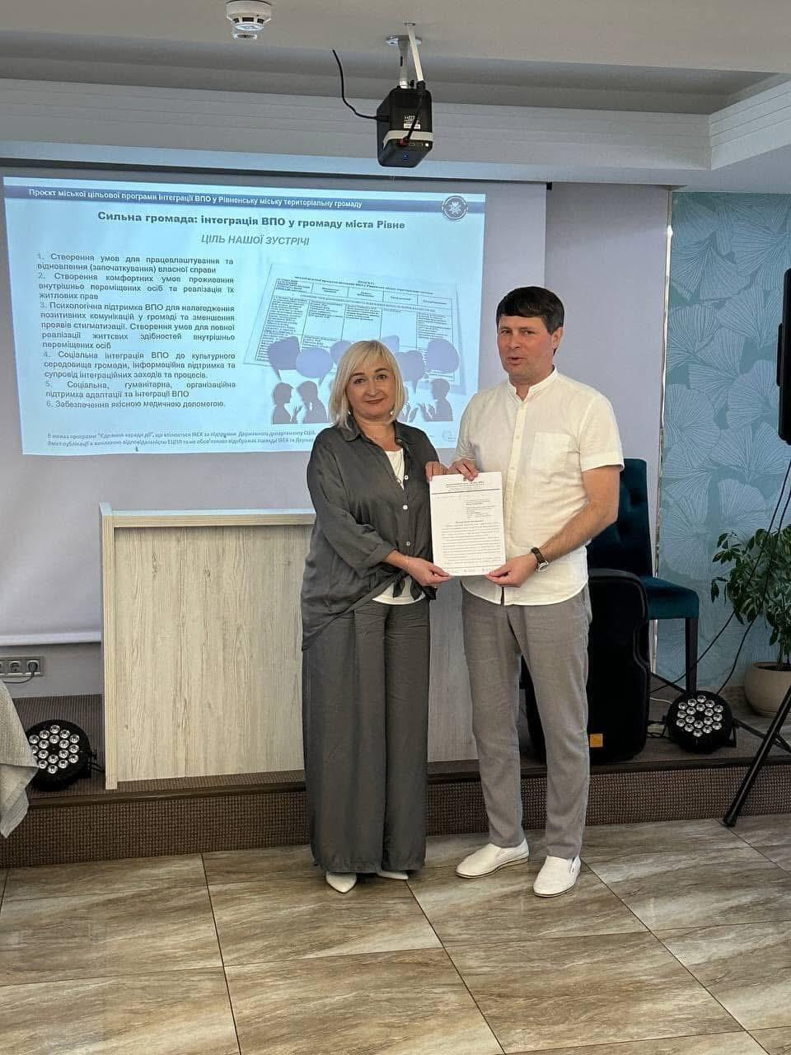
ЗВІТ КООРДИНАЦІЙНОЇ РАДИ З ПИТАНЬ ВПО ПРИ ВИКОНАВЧОМУ
КОМІТЕТІ РІВНЕНСЬКОЇ МІСЬКОЇ РАДИ ЗА 2024 РІК
ПРЕЗЕНТАЦІЯ ЦІЛЬОВОЇ ПРОГРАМИ
Результатом діяльності Координаційної ради ВПО впродовж квітня – червня 2024 року став «Проєкт міської цільової програми інтеграції ВПО у Рівненську міську територіальну громаду», що є одним із заходів виконання операційного плану Стратегії Координаційної ради ВПО, затвердженої виконавчим комітетом Рівненської міської ради.

Slide 10

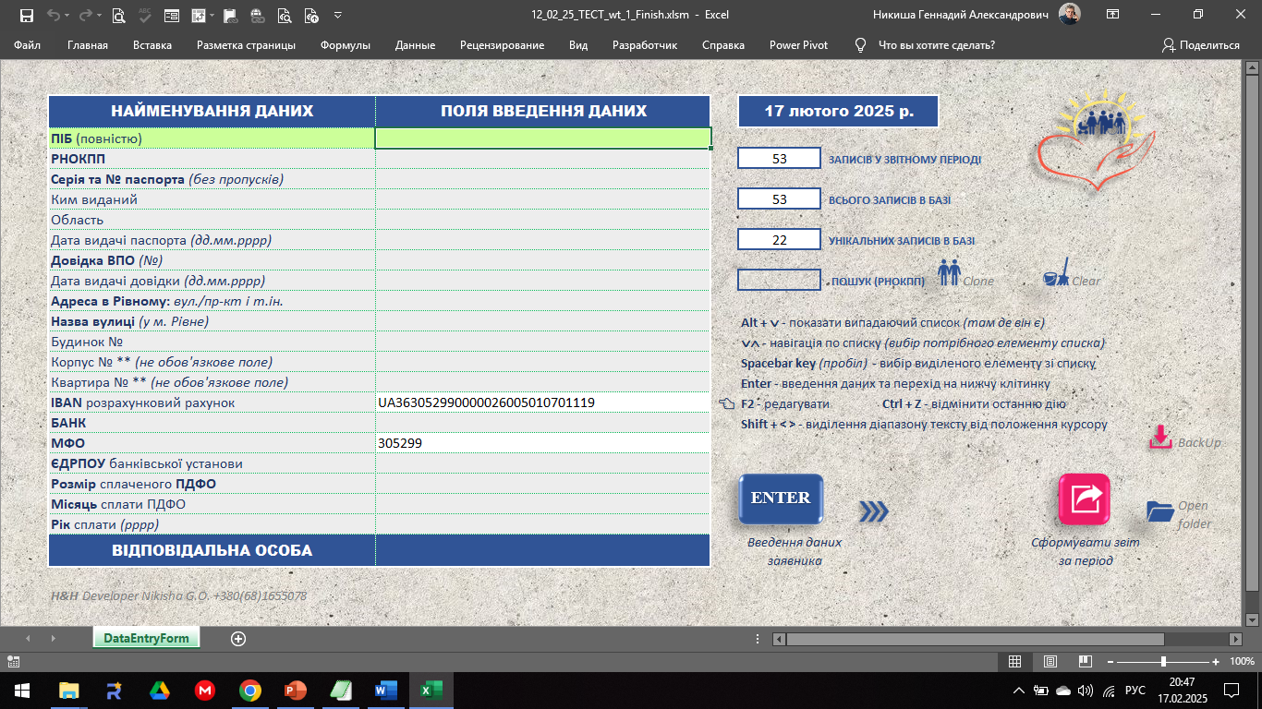
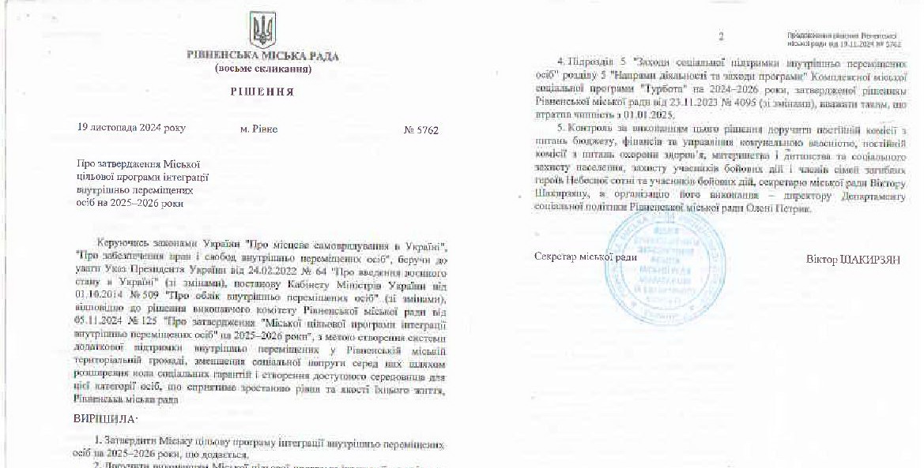
ЗВІТ КООРДИНАЦІЙНОЇ РАДИ З ПИТАНЬ ВПО ПРИ ВИКОНАВЧОМУ
КОМІТЕТІ РІВНЕНСЬКОЇ МІСЬКОЇ РАДИ ЗА 2024 РІК
Є РЕЗУЛЬТАТ !
ІНІЦІАТИВА СЕКРЕТАРЯ РІВНЕНСЬКОЇ МІСЬКОЇ РАДИ ВІКТОРА ШАКИРЗЯНА
Порядок виплати грошової компенсації для ВПО, які працевлаштовані на підприємствах, установах чи закладах, що є платниками податків до бюджету Рівненської громади. Компенсація здійснюватиметься в розмірі сплаченого ними податку з доходів фізичних осіб.
Членами Ради ВПО розроблено програму електронного обліку. Програма готова до роботи.

Slide 11
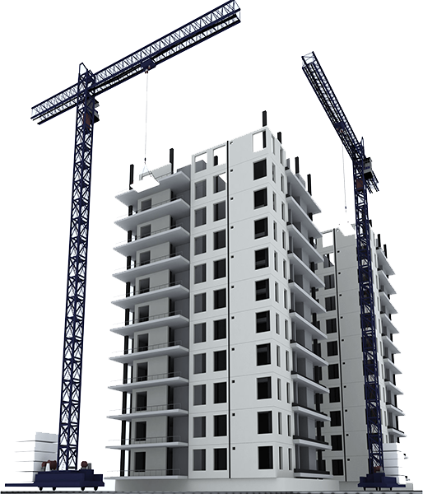
ЗВІТ КООРДИНАЦІЙНОЇ РАДИ З ПИТАНЬ ВПО ПРИ ВИКОНАВЧОМУ
КОМІТЕТІ РІВНЕНСЬКОЇ МІСЬКОЇ РАДИ ЗА 2024 РІК
ЗАХОДИ З ПІДГОТОВКИ РЕКОМЕНДАЦІЙ ЩОДО ЗАБЕЗПЕЧЕННЯ ВПО ЖИТЛОМ У РІВНЕНСЬКІЙ ГРОМАДІ
РЕАЛІЗАЦІЯ ЖИТЛОВИХ ТА МАЙНОВИХ ПРАВ ВПО ЗРОБЛЕНО
Порядок надання довгострокових пільгових кредитів внутрішньо переміщеним особам та членам їх сімей на будівництво (реконструкцію) або придбання житла на території м. Рівне
Вивчено досвід вирішення житлового питання в містах: Вінниця та Житомир.
Визначено запити та фінансові можливості ВПО у місті Рівному щодо придбання власного житла на основі власних досліджень та підсумків зустрічі-обговоренні "Як вирішити житлові проблеми внутрішньо переміщених людей«. /Алікісійчук О.В. депутат ВРУ/
Опитування спільно з редакцією газети «7Днів» з метою дослідження яке саме житло потребують ВПО.
Програма будівництва кооперативного житла
/В процесі/
URL_1
URL_2

Slide 12
ЗВІТ КООРДИНАЦІЙНОЇ РАДИ З ПИТАНЬ ВПО ПРИ ВИКОНАВЧОМУ
КОМІТЕТІ РІВНЕНСЬКОЇ МІСЬКОЇ РАДИ ЗА 2024 РІК
ОПИТУВАННЯ ВНУТРІШНЬОПЕРЕМІЩЕНИХ ОСІБ, ЯКІ ПРОЖИВАЮТЬ
В РІВНЕНСЬКІЙ ГРОМАДІ
77,2% - ТАК
87,5% - НІ
Чи підтримуєте Ви ініціативу розробки та прийняття місцевої житлової Програми?
Чи дозоляє їм розмір офіційно підтвердженого сімейного доходу придбати власне житло за умови іпотечного кредитування на 10-15 років під 3-5% річних?

Slide 13
ЗВІТ КООРДИНАЦІЙНОЇ РАДИ З ПИТАНЬ ВПО ПРИ ВИКОНАВЧОМУ
КОМІТЕТІ РІВНЕНСЬКОЇ МІСЬКОЇ РАДИ ЗА 2024 РІК
БУДІВНИЦТВО КООПЕРАТИВНОГО ЖИТЛА 50/50
ЗАХОДИ З ПІДГОТОВКИ РЕКОМЕНДАЦІЙ ЩОДО ЗАБЕЗПЕЧЕННЯ ВПО ЖИТЛОМ У РІВНЕНСЬКІЙ ГРОМАДІ
Створення обслуговуючих кооперативів без цілі отримання прибутку для будівництва власного житла з метою будівництва житла для ВПО за власний кошт з частковим фінансуванням на покриття оплати будівельних робіт (форма_2) із державного та місцевого бюджетів, інших джерел фінансування не заборонених законодавством України.
Таким чином ВПО мають можливість збудувати і отримати власне житло за доступною ціною, а держава значно скорочує витрати на вирішення цього питання. До того ж частина витрачених фінансових ресурсів на проектування, отримання вхідної, дозвільної документації та будівництво житлових об’єктів для ВПО повернеться до державного і місцевого бюджетів у вигляді податків, додатково зменшуючи фінансове навантаження на державний і місцеві бюджети при вирішення житлової проблеми вищезазначеної категорії громадян України, які знайшли прихисток у Рівненській територіальній громаді.

Slide 14

ЗВІТ КООРДИНАЦІЙНОЇ РАДИ З ПИТАНЬ ВПО ПРИ ВИКОНАВЧОМУ
КОМІТЕТІ РІВНЕНСЬКОЇ МІСЬКОЇ РАДИ ЗА 2024 РІК
ПЛАНУЄМО НА 2025 РІК (окрема Програма)
«Міська цільова програма забезпечення житлом внутрішньо переміщених громадян, шляхом будівництва кооперативних багатоквартирних будинків за власний кошт ВПО за умови співфінансування з міського та державного бюджетів, інших джерел фінансування не заборонених законодавством України на 2025-202_ роки». (надалі Програма)
4 КРОКИ:
Проведення консультаційних заходів з фахівцями Управління містобудування та архітектури виконавчого комітету Рівненської міської ради, та зацікавленими консалтинговими (юридичними) компаніями в сфері будівництва.
Пошук фінансування розробки «Порядку співфінансування Програми» на оплату виконання будівельних робіт (Ф2). (в разі потреби)
Лобіювання прийняття «Порядку співфінансування» на державному рівні. (КМУ)
Прийняття та реалізація Програми включно з «Порядком співфінансування»

Slide 15
ЗВІТ КООРДИНАЦІЙНОЇ РАДИ З ПИТАНЬ ВПО ПРИ ВИКОНАВЧОМУ
КОМІТЕТІ РІВНЕНСЬКОЇ МІСЬКОЇ РАДИ ЗА 2024 РІК
ОПЕРАЦІЙНИЙ ПЛАН на 2025 рік
ГОЛОВНІ ЗАВДАННЯ:
При формуванні операційного плану на 2025 рік будуть визначені чотири стратегічні напрями роботи:
програмна допомога ВПО через різноманітні заходи за участі ВПО;
розвиток потенціалу ВПО різного віку і статі в РМТГ — як тих, хто прибув сюди у 2014–2015 роках, так і тих, хто перемістився внаслідок повномасштабного вторгнення у 2022 році;
всебічне інформування ВПО;
організаційний розвиток потужностей Координаційної Ради ВПО.

Slide 16




ЗВІТ КООРДИНАЦІЙНОЇ РАДИ З ПИТАНЬ ВПО ПРИ ВИКОНАВЧОМУ
КОМІТЕТІ РІВНЕНСЬКОЇ МІСЬКОЇ РАДИ ЗА 2024 РІК
ДЯКУЄМО ЗА СПІВПРАЦЮ !
ВАША ДУМКА ВАЖЛИВА ДЛЯ НАС
ТЕЛЕФОНИ:
+380(98)312 1731; +380(67)360 4435
E-MAIL:
grmtot2018@gmail.com

